Slide 1
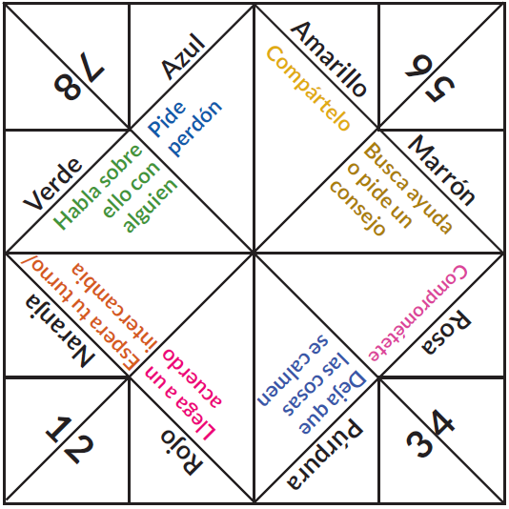
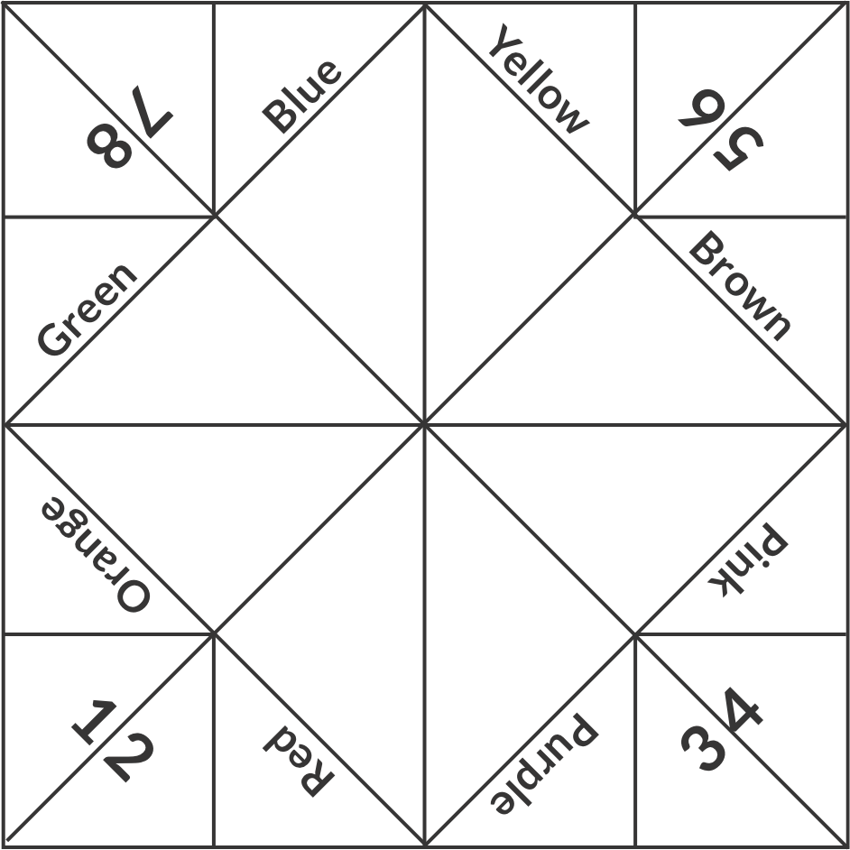
TERCER GRADO - QUINTO GRADO | RESOLVER CONFLICTOS
ADIVINO PARA LA RESOLUCIÓN DE CONFLICTOS
Pide
perdón
Compártelo
Habla sobre ello con alguien
Busca ayuda o pide un consejo
Espera tu turno/ intercambia
Compromiso
Deja que las cosas se calmen
Llega a un acuerdo
© 2022 OVERCOMING OBSTACLES

